Slide 1
2ª Reunião de 2021
Administrações Regionais e SEDUH
Diretoria de Cartografia e Topografia

Slide 2
DICAT – Atribuições do Regimento Interno
Manutenção e atualização do Sistema Cartográfico do Distrito Federal – SICAD
Atualização dos limites do Distrito Federal;
Adensamento da rede geodésica de precisão e confiabilidade (acurácia), a ser disponibilizada a todos os setores da administração pública, privada. (Implantação e reocupação da Rede Geodésica );
Desenvolver estudos para com a finalidade de ajustar o sistema referencial geodésico, que permita a integração de todos os órgãos que elaboram projetos estruturais no âmbito do Distrito Federal

Slide 3
DICAT – Atribuições do Regimento Interno
Manutenção e atualização da Base Cartográfica do Distrito Federal
Base sistêmica de informações precisas, atualizadas e confiáveis disponibilizadas aos diversos setores da administração pública, privada e ao contribuinte;
Subsídios técnicos para auxiliar na tomada de decisões quanto a aplicação de recursos públicos de forma efetiva e consistente;
É a base para o desenvolvimento do conceito de cidade inteligente.

Slide 4
nfor
DICAT – Atribuições do Regimento Interno
Planejar, coordenar e produzir levantamentos topográficos e análise de dados geodésicos de interesse da SEDUH:
Atendimento à CAP
Previsto no Art. 90 do COE-DF - determinação de cotas de soleira, produção de certificado de demarcação do lote ou projeção, e a confecção de certidão de alinhamento e cota de soleira.
Atendimento à SUPAR
Previsto nos Art. 7º ao Art. 11 do Decreto 38.247, que versa sobre a apresentação dos projetos de urbanismo - realização de análise de levantamento topográfico com finalidade de aprovação das Plantas TOP.
Atendimento à SUPLAN e demais Setores da SEDUH
Produzir levantamentos topográficos georreferenciados, pareceres, transformações geodésicas, produção de memoriais descritivos de perímetro, entre outros.

Slide 5
nfor
DICAT – Composição atual
22 servidores:
11 servidores em campo e
11 servidores em escritório.
CAMPO |  | ESCRITÓRIO
3 | Topógrafos | 2 | Analistas - Levantamento Topográfico/ Avaliação Lev. de Particular. Cálculos e desenhos dos Lev. executados pela DICAT
8 | Auxiliares | 2 | Técnicos - Elaboração e Cálculos de Cota de Soleira
 |  | 4 | Técnicos - Elaboração e Cálculos de Levantamentos de Habite-se
 |  | 1 | Técnico - Processamento - Elaboração de Poligonais PDOT
 |  | 2 | Burocráticos - Administrativos

Slide 6
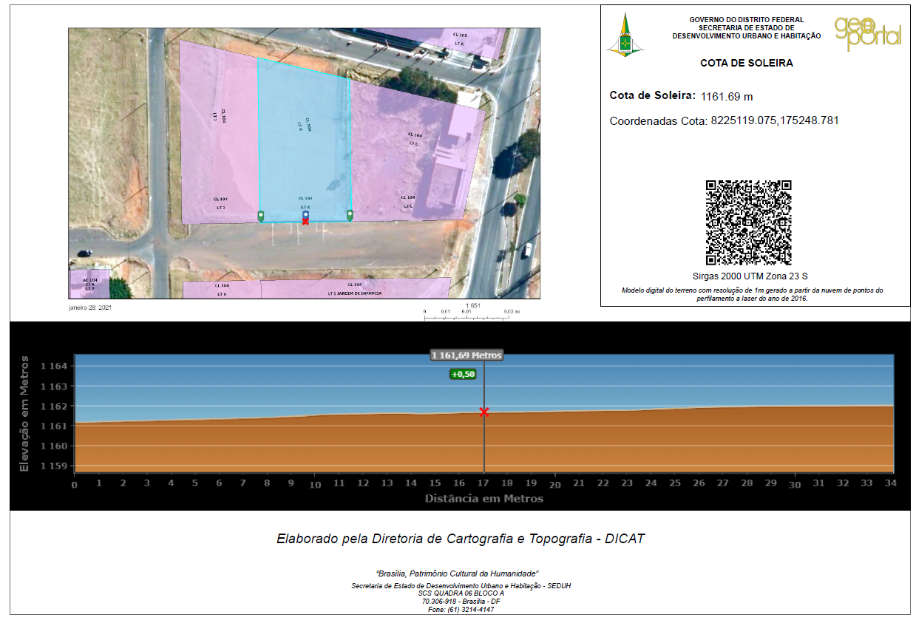
nfor
DICAT - Tarefas Desempenhadas
COTAS DE SOLEIRA
Elaboração de cotas de soleiras únicas por projeto é utilizada a ferramenta do geoportal.
Definição de Múltiplas cotas é utilizado AutoCAD/TopoGRAPH.
Necessidade de Levantamentos Topográficos.
1 equipe de campo alternada para cota de soleira, certidão de alinhamento e levantamentos topográficos.

Slide 7
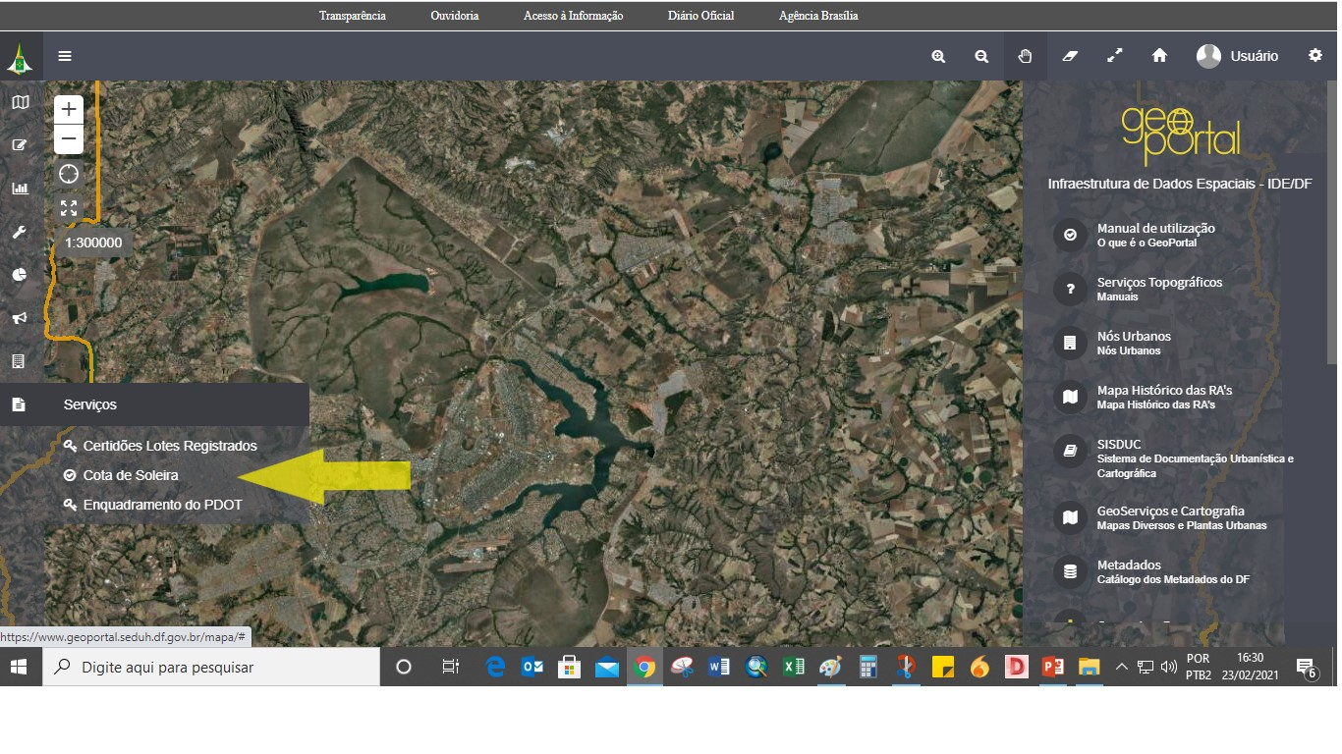
nfor
DICAT – Acesso aos Manuais
https://www.geoportal.seduh.df.gov.br/mapa/#

Slide 8
nfor
DICAT - Tarefas Desempenhadas
LAUDOS TOPOGRÁFICOS DE HABITE-SE
DECRETO Nº 40.849, DE 1º DE JUNHO DE 2020 - “§2° Para atestar a correspondência da obra com os parâmetros urbanísticos, é facultado ao interessado dispensar a topografia oficial e apresentar laudo topográfico elaborado por profissional habilitado, ou, no caso de habitação unifamiliar de uso exclusivo, croquis de locação para fins de habite-se, nos termos do art. 75 deste regulamento.” (NR).

Slide 9
nfor
DICAT - Tarefas Desempenhadas
LAUDOS TOPOGRÁFICOS DE HABITE-SE
Manual Habite-se (geoportal) com base na Publicação da Portaria nº 134 cujo regulamentou o Art. 142, §2° do Decreto nº 39.272, de 02 de agosto de 2018, este Manual tem como objetivo, o balizamento para a prestação de Serviços de Topografia/Geodésia, na elaboração laudo topográfico a fim de emitir o certificado de conclusão da obra (habite-se).

Slide 10
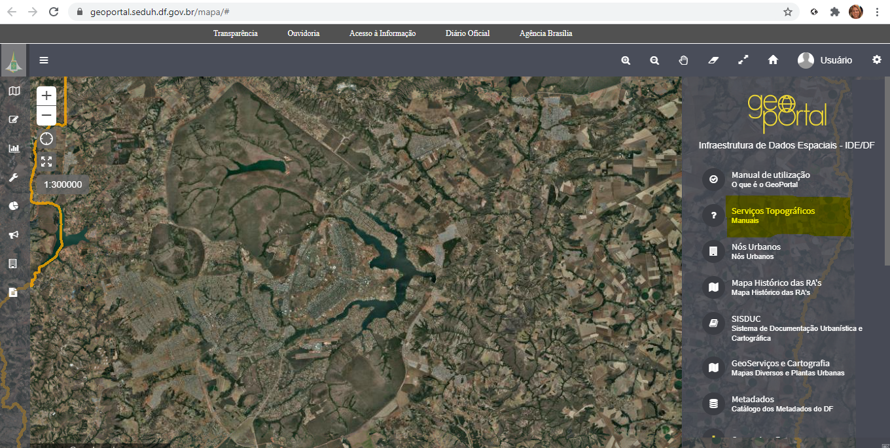
nfor
DICAT – Acesso aos Manuais
https://www.geoportal.seduh.df.gov.br/mapa/#

Slide 11
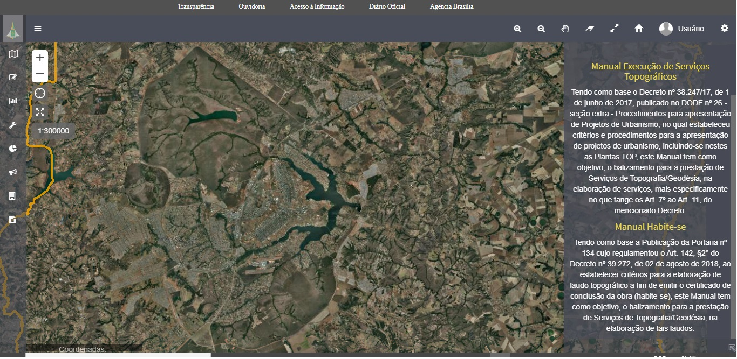
nfor
DICAT – Acesso aos Manuais
https://www.geoportal.seduh.df.gov.br/mapa/#

Slide 12
nfor
DICAT - Tarefas Desempenhadas
LAUDOS TOPOGRÁFICOS DE HABITE-SE
Necessidade de Levantamentos Topográficos;
2 equipes de campo dedicadas;
Atribuições compatíveis com as RA’s e equipes de topografia da Secretaria das Cidades

Slide 13
nfor
DICAT - Tarefas Desempenhadas
LEVANTAMENTO TOPOGRÁFICOS
Atendimento predominante à SUPAR, SUPLAN e CAP para subsidiar os Projetos Urbanísticos e licenciamentos.
Elaboração de Laudo topográfico para regularização/compensação urbanística.
Processamento de dados e elaboração de Poligonais para compor legislação urbanística e/ou análises de processos de enquadramento no PDOT
Transformações geodésicas.
Análise técnica de levantamentos topográficos.
1 equipe de campo alternada.
Execução via Contrato 10/2017.
Processamento de dados e elaboração de Poligonais para o PDOT e transformações geodésicas
Análise técnica de levantamentos topográficos
Necessidade de equipes para celeridade em solicitações de áreas menores.
Necessidade de atualização e adensamento da rede geodésica de precisão.
Além dos trabalhos efetivamente desempenhados, há ainda as seguintes demandas no SEI:

Slide 14
nfor
DICAT - Tarefas Desempenhadas
LEVANTAMENTO TOPOGRÁFICOS
1 equipe de campo alternada.
Execução via Contrato 10/2017.
Necessidade de equipes para celeridade em solicitações de áreas menores.
Necessidade de atualização e adensamento da rede geodésica de precisão.

Slide 15
Contatos da Topografia
Telefone 32144147
E-mail dicat@seduh.df.gov.br

Slide 16
Obrigado
Secretário - Mateus Oliveira
Secretária Executiva - Giselle Moll
Chefe de Gabinete - Isabela Amorelli
Subsecretários – Adriana Savite, Janaína Vieira,
Izabel Borges, Marcelo Vaz, Ricardo Noronha e Vicente Lima

